Slide 1
Les nouveaux traitements dans l’amyotrophie spinale : faut-il revoir les indications chirurgicales des luxations de hanche ?
Isabelle Schrouff
Sarah Bethlen, Laurent Servais, Thierry Thirion
CHU Sart-Tilman – Liège – Belgique
SOFOP - Lille - 23/03/2022

Slide 2
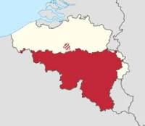
L’amyotrophie spinale
1/10.000 enfants.
3 types :
infantile sévère (type1), infantile intermédiaire (type 2) et juvénile (type 3).
En région Wallonie-Bruxelles, dépistage néonatal.
Traitement augmentant la protéine smn (Nusinersen, Risdiplam…) et thérapie génique (zolgensma).
Le but de cette étude est de monter que la survie de nos patients a augmenté et donc que nos prises en charge doivent évoluer.

Slide 3
Matériel et méthode
38 patients (14 type 1, 13 type 2, 11 type 3 ).
Trois groupes :
1) 26 patients nés avant 2016,
2) 9 nés après 2016 (7 type 1, 1 type 2 et 1 type 3),
3) 3 traités en pré-symptomatique (tous type 1). Sur les 3 pré-symptomatiques, un âgé de 1 mois, présentait déjà des symptômes.
Age moyen de 19,2 ans (1,5 - 60 ans).

Slide 4
Matériel et méthode
Suivi moyen de 14,5 ans (1,5 - 44).
Critères d’évaluation :
Évolution clinique.
Évolution fonctionnelle.
Capacité de déambulation liées à l’articulation coxo-fémorale.

Slide 5
Résultats
Groupe 1 (26 patients) :
La majorité présente des problèmes de hanche mais leur état général ne laissait pas de place à la chirurgie.
Groupe 2 (9 patients) :
89 % présentent des problèmes de hanche.
De la subluxation à la luxation uni ou bilatérale.
Groupe 3 (3 patients) :
Dans le groupe traité en pré-symptomatique, tous ont acquis la marche.
Aucun ne présente à l’heure actuelle de pathologie de hanche.

Slide 6
Résultats
Groupe 2 :
Deux patients ont bénéficiés d’une ténotomie des adducteurs pour :
Dysplasie bilatérale (1 cas).
Luxation unilatérale (1 cas).
Les deux patients ont vu leur mobilité augmenter avec une abduction à 40 degrés, facilitant les soins d’hygiène et la mobilité.
La patiente présentant une luxation semblait algique ; la douleur n’était plus retrouvée en post-opératoire.

Slide 7
Discussion
Notre étude confirme l’amélioration de la survie des patients avec les nouveaux traitements.
Les complications orthopédiques sont nombreuses.
Les données de la littérature sont encore trop faibles que pour changer les recommandations sur la prise en charge orthopédique et surtout chirurgicales.

Slide 8
Conclusion
Des études ultérieures devront préciser les indications thérapeutiques chirurgicales sur base des phénotypes émergents.
Il est utile de s’interroger sur la nécessité d’un geste chirurgical plus lourd pour stabiliser ou réduire leurs luxations au vu de la survie de nos patients.
Des travaux à plus long terme sont nécessaires.

Slide 9
Références
Wang CH, Finkel RS, Bertini ES, Schroth M, Simonds A, Wong B, et al. Consensus statement for standard of care in spinal muscular atrophy. J Child Neurol. 2007;22(8):1027-49.
Mercuri E, Finkel RS, Muntoni F, Wirth B, Montes J, Main M, et al. Diagnosis and management of spinal muscular atrophy: Part1: Recommendations for diagnosis, rehabilitation, orthopedic and nutritional care. Neuromuscular Disorders. 2018;(28):103-115.
Finkel RS, Mercuri E, Meyer OH, Simonds AK, Schroth MK, Graham RJ, et al. Diagnosis and management of spinal muscular atrophy: Part 2: Pulmonary and acute care; medications, supplements and immunizations; other organ systems; and ethics. Neuromuscul Disord. 2018;28(3):1972-07.
den Brave M, Dal Farra F, Bethlen S, Servais L. Rehabilitation in spinal muscular atrophy – A challenge for the future. BJP 2021;23:39-43.

Slide 10
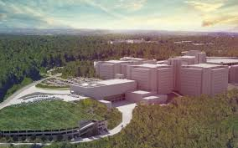
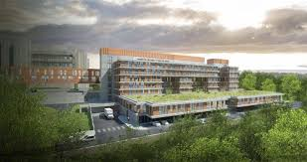
Merci

